Slide 1
AI 실전 5주차
LLM을 개조 해볼까?
LLM 파인튜닝

Slide 2
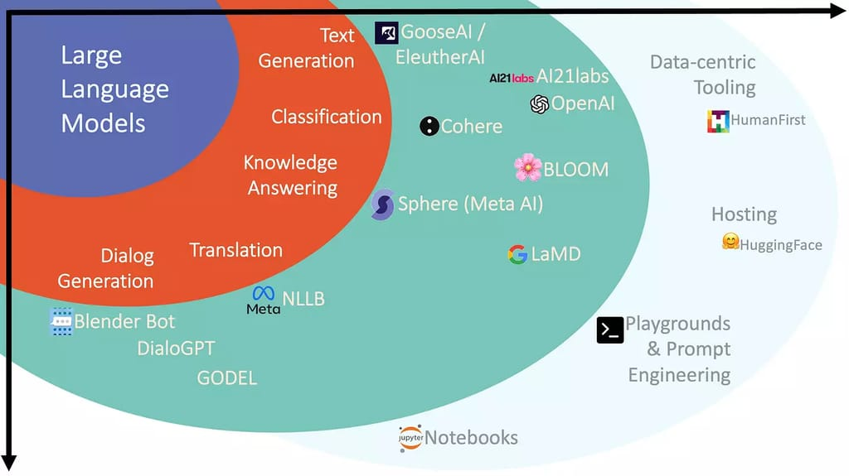
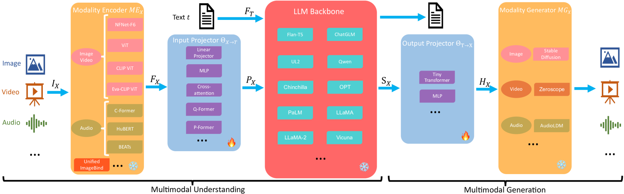
LLM 생태계는?
Transformer 구조를 활용하여 언어 분류를 넘어서 생성형 모델로 발전 진행중에 있음.
생성의 분야는 번역, 텍스트 생성, 분류 등등 여러 분야 확장
질문에 대한 대답을 이해하기 위해 여러 데이터들을 넣어서 학습하는 멀티모달 형식
사진, 영상, 음성 등 입력과 출력을 함.

Slide 3
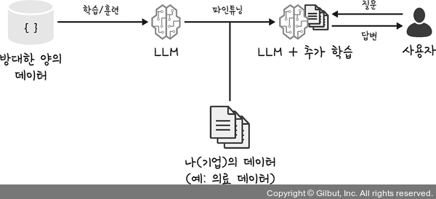
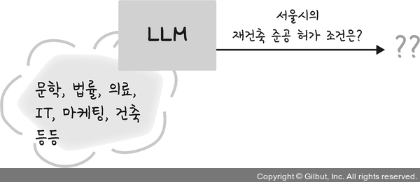
파인튜닝 필요한 이유
LLM 모델로는 모든 대답을 하겠금 생성하지만, 모든 분야를 정확하게 대답할 수 없음.
다양한 기업에서 특정한 데이터로 학습하여 결과를 좋게, 새롭게 만듬.
Ex) ChatGPT-4.5 문제 해결능력은 기존보다 떨어졌으나, 문해력은 더 좋은 모델

Slide 4
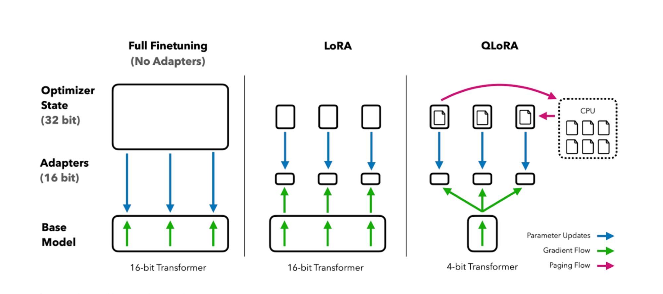
파인튜닝의 핵심!
빨리 파라미터 수정하고
빨리 학습하고
적게 리소스 먹는것!

Slide 5
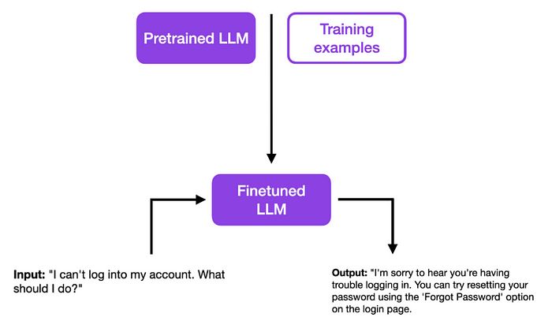
SFT Trainer
특정 도메인에 맞추어 LLM 학습하는 것

Slide 6
Trainer vs SFT Trainer
Feature | Trainer | SFTTrainer (Supervised fine-tuning of pre-trained models)
Purpose | General –purpose training from scratch | Supervised fine-tuning of pre-trained models
Customization | Highly customizable | Simpler interface with fewer options
Training workflow | Handles complex workflow | Streamlined workflow
Data requirements | Large datasets | Smaller datasets
Memory Usage | Higher | Lower with PEFT and packing optimizations
Training speed | Slower | Faster with smalller datasets and shorter times

Slide 7
Full fine tuning
모든 모델의 레이어들을 파라미터 수정(학습)하는 것.
모든 레이어를 업데이트 해야하니 속도가 느리다!
계산해야하는 크기가 커서 학습할 때 많은 리소스 필요함!

Slide 8
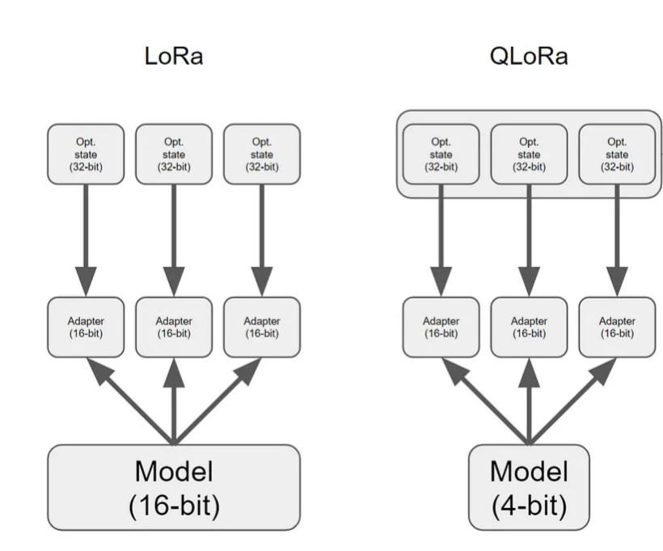
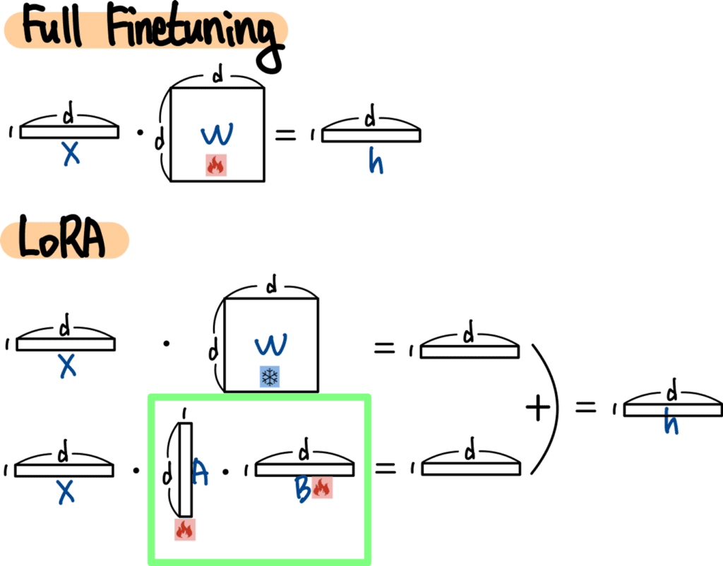
PEFT (LORA, QLORA)
특정 부분만 파라미터 수정하는 방식
Q 붙은건 양자화를 의미
QLORA가 자원을 적게 사용

Slide 9
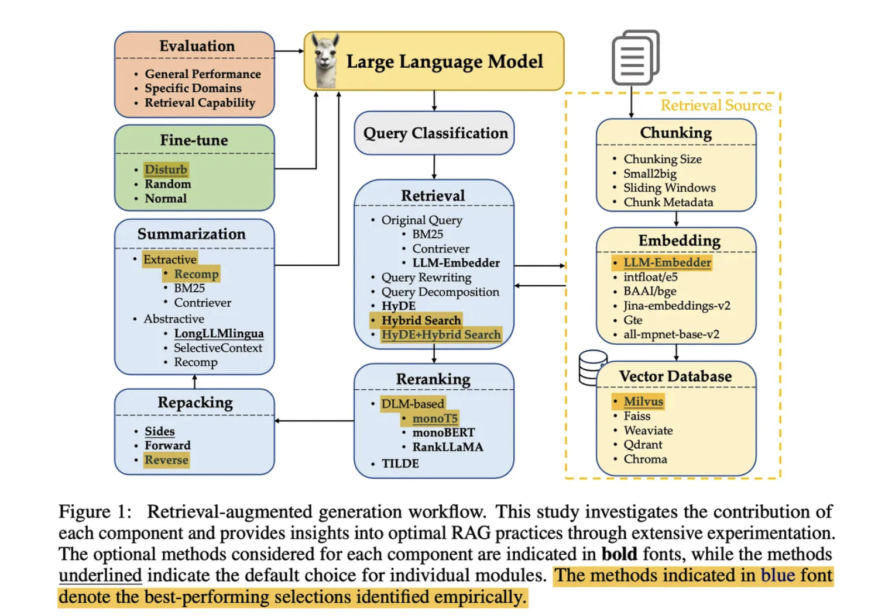
DPO(Direct Preference Optimization)
사용자의 희망하는 답변을 응답할 수 있게 하는 것.
정답에 가깝게 생성하는 주 목적이 아닌 사용자의 원하는 답변을 생성하는 것.
답변을 여러가지 데이터가 필요!

Slide 10
SFT vs DPO
특징 | SFT | DPO
학습 목적 | 정답 학습 | 사용자 선호 학습
데이터 형식 | Prompt-Response 데이터 | Prompt-Response + 선호도 비교 데이터
손실 함수 | Cross-Entropy Loss | Log-Sigmoid Loss (Ranking Loss)
출력 성격 | 데이터 의존적 | 사용자 중심적
적용 사례 | 새로운 Task 학습 | 대화 품질 개선, 사용자 피드백 반영

Slide 11
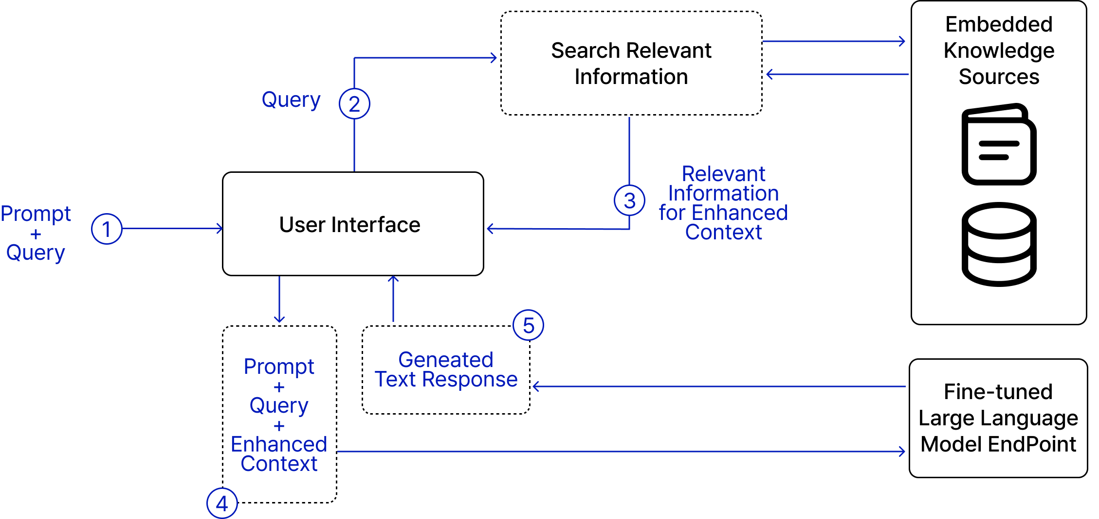
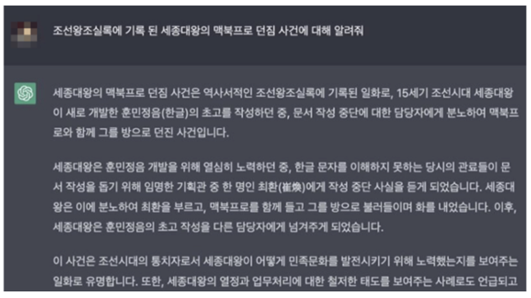
파인튜닝 할 시간이 많이 없다면?
외부의 데이터를 참고하여 대답하겠금 하는 RAG 기법 사용하자!
아래와 같은 문제 해결하기 위함이다!(LLM 환격 문제 해결)

Slide 12
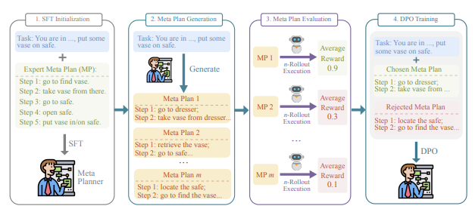
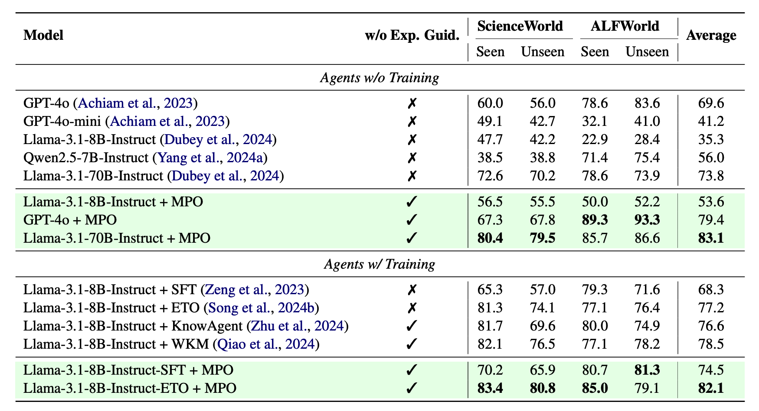
MPO(Meta Plan Optimization)
에이전트의 계획 과정을 조정하기 위한 명확한 지침을 도입하고, 에이전트의 피드백을 기반으로 지침을 구체화할 수 있는 기능을 제공.
사용되는 리소스, 점수를 높게 받는다고 함!(하단 그림 참고)

Slide 13
실습 unsloth으로 파인튜닝
https://colab.research.google.com/github/unslothai/notebooks/blob/main/nb/Llama3.2_(1B_and_3B)-Conversational.ipynb#scrollTo=FOYXyGpVCK-V

Slide 14
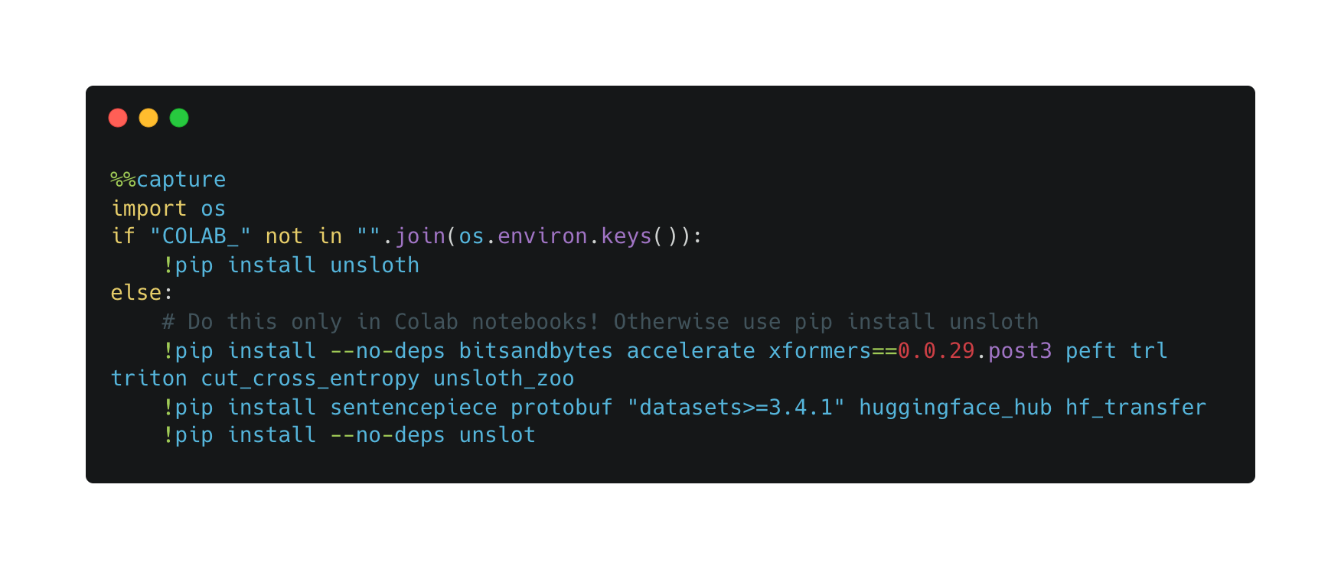
패키지 설치

Slide 15
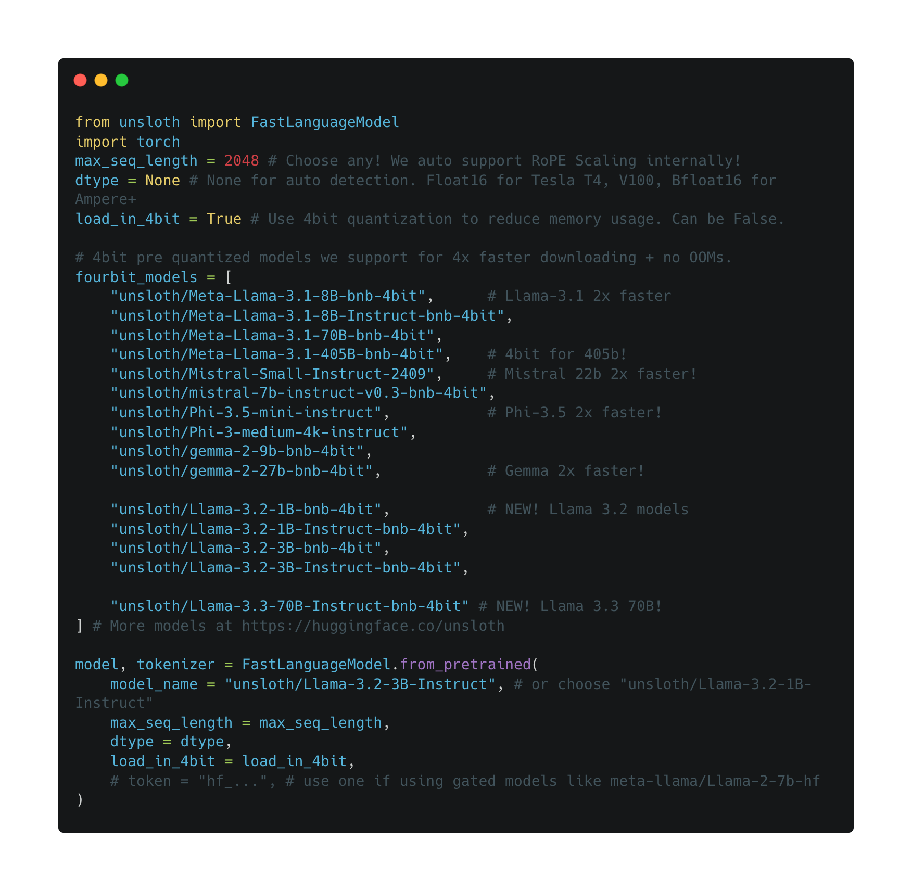
모델 불러오기

Slide 16
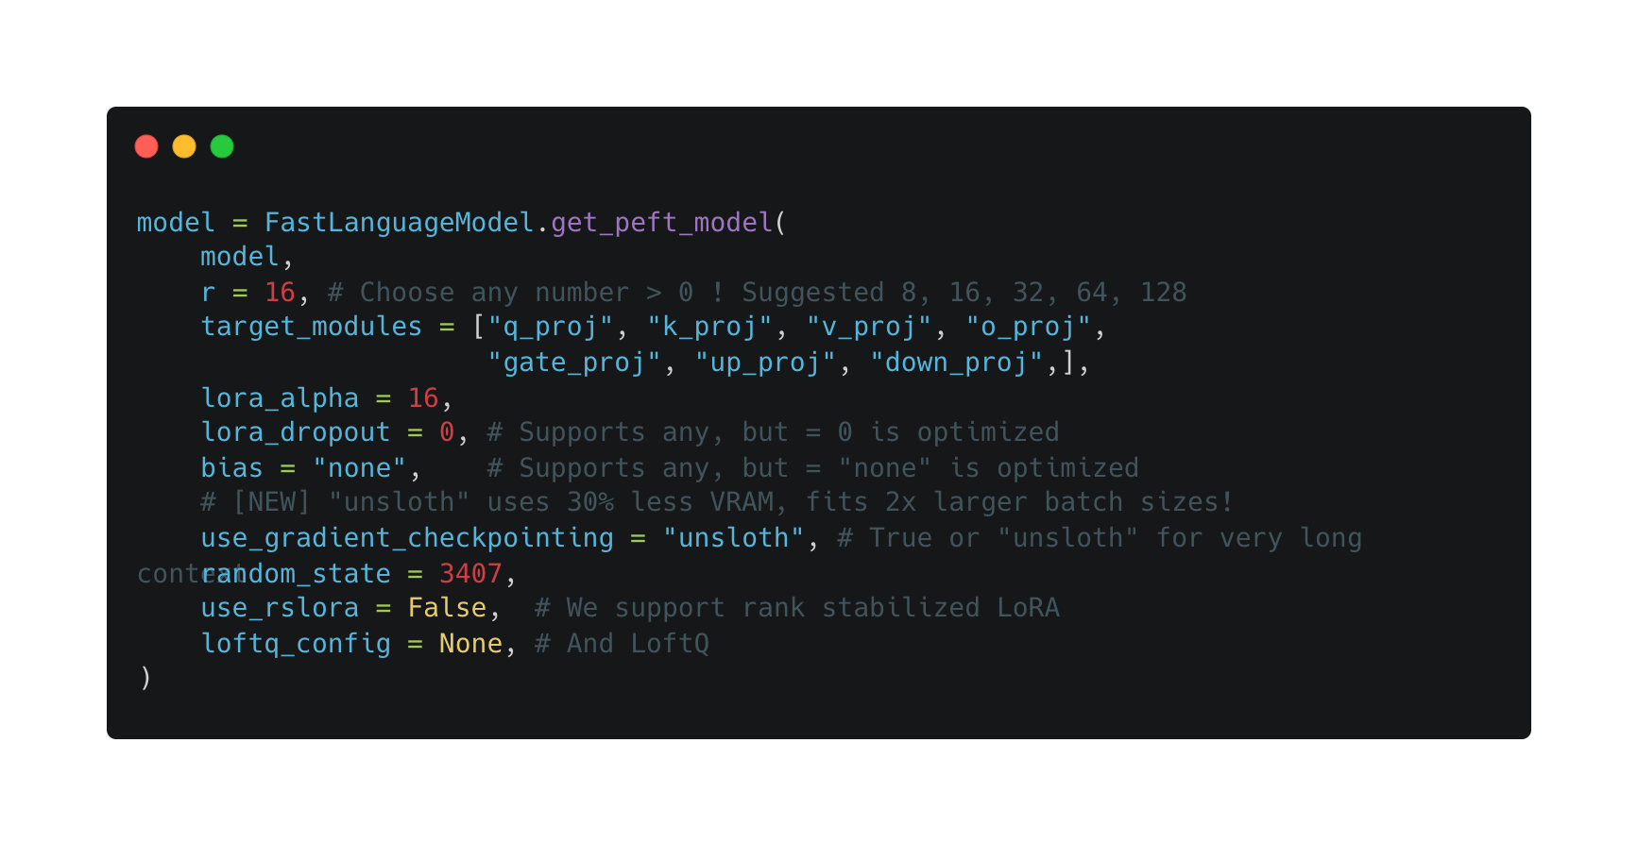
Peft 설정

Slide 17
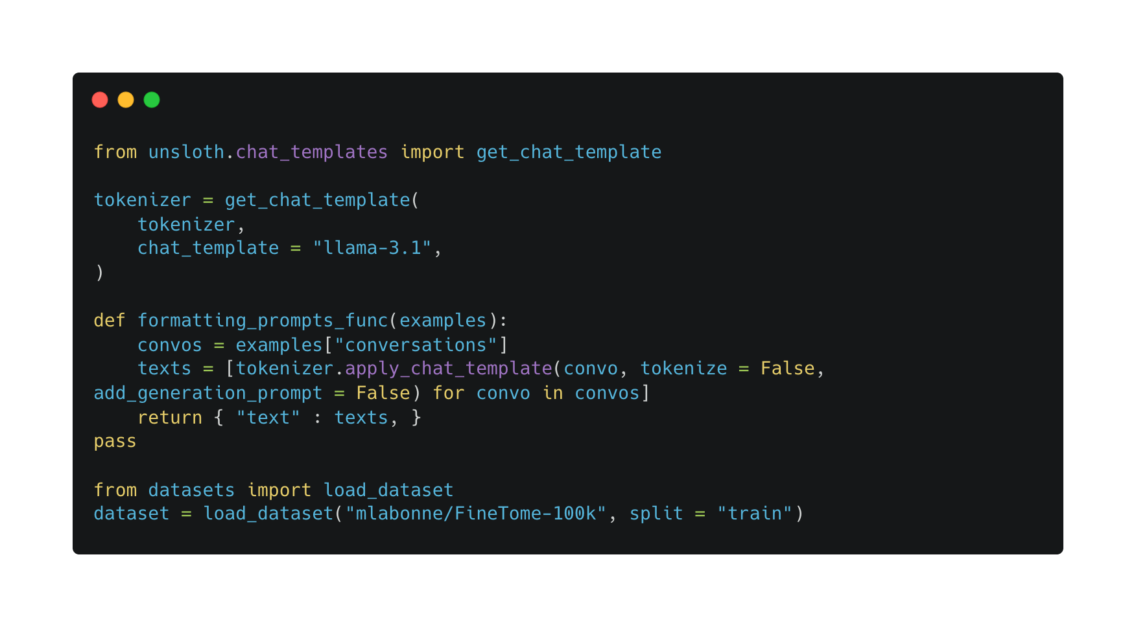
모델 포멧 설정 및 데이터 불러오기

Slide 18
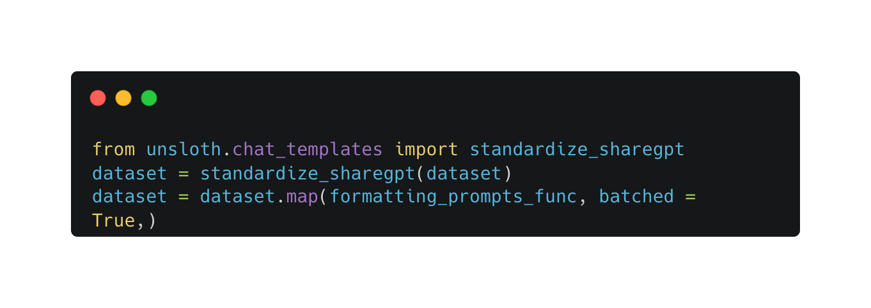

Slide 19
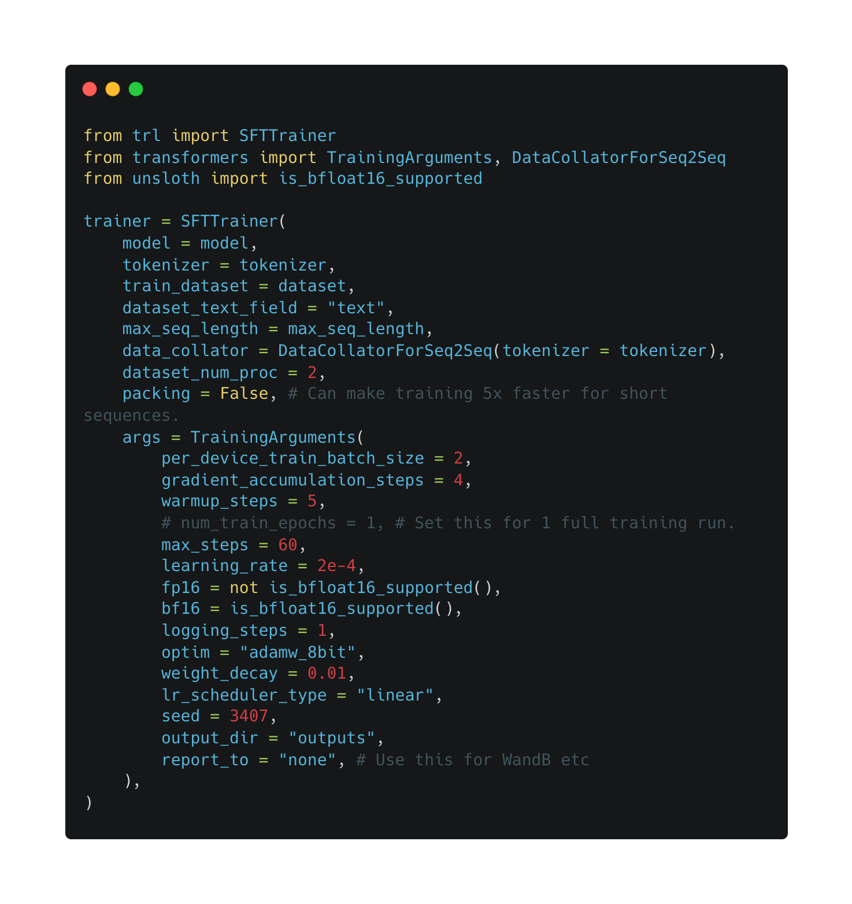
SFT Trainer 설정

Slide 20
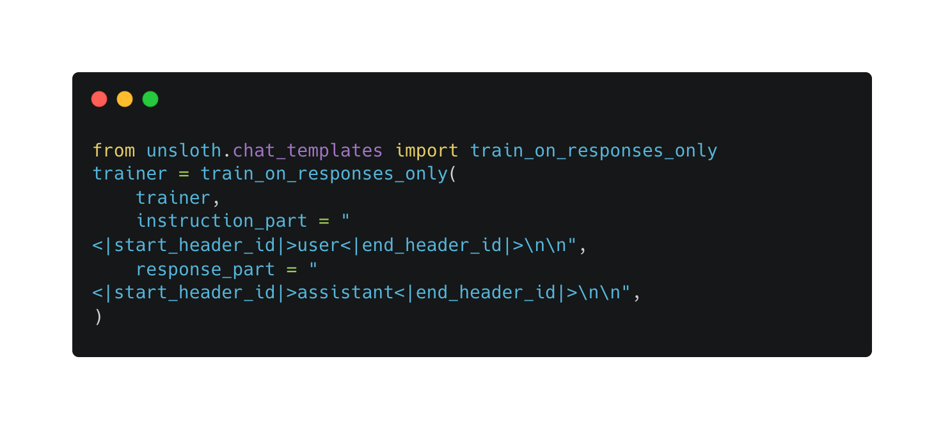
데이터 전처리

Slide 21
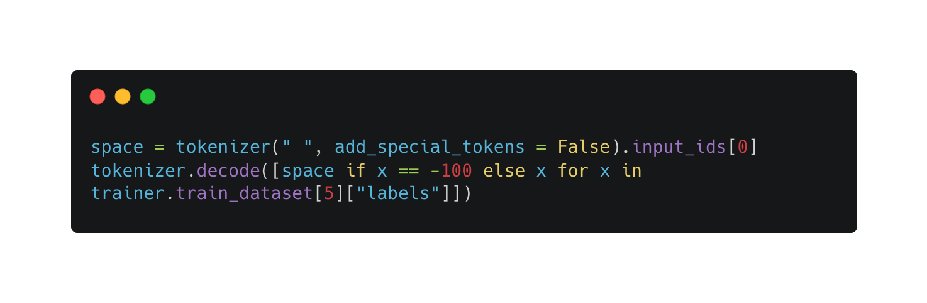

Slide 22
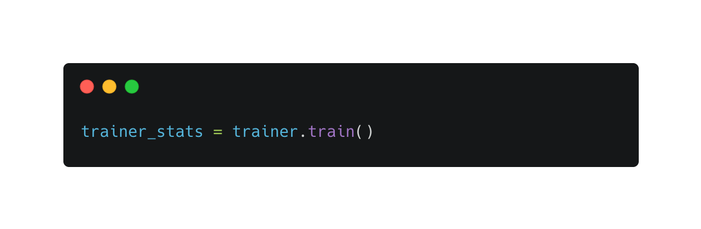
파인튜닝 시작

Slide 23
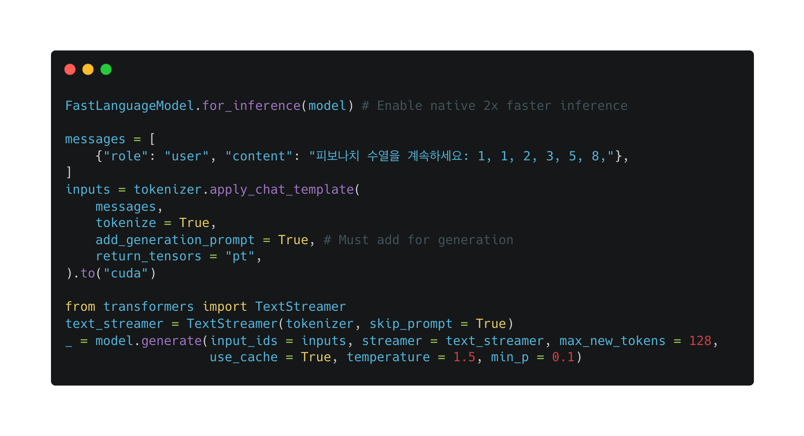
추론하기

Slide 24
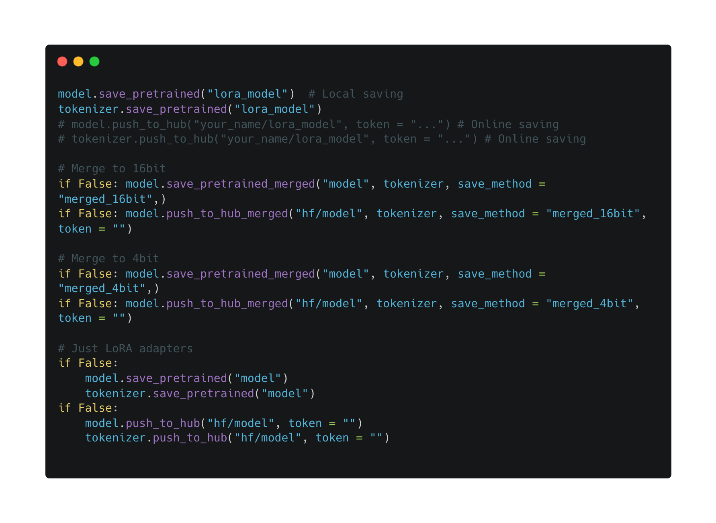
모델 및 lora 저장

